Slide 1
전자결재 시스템
테이블 설계 정보
https://www.notion.so/27b2eef3ad888087bb98d139c68c45e3
개발환경 : spring boot, MySQL, (mybatis or jpa)

Slide 2
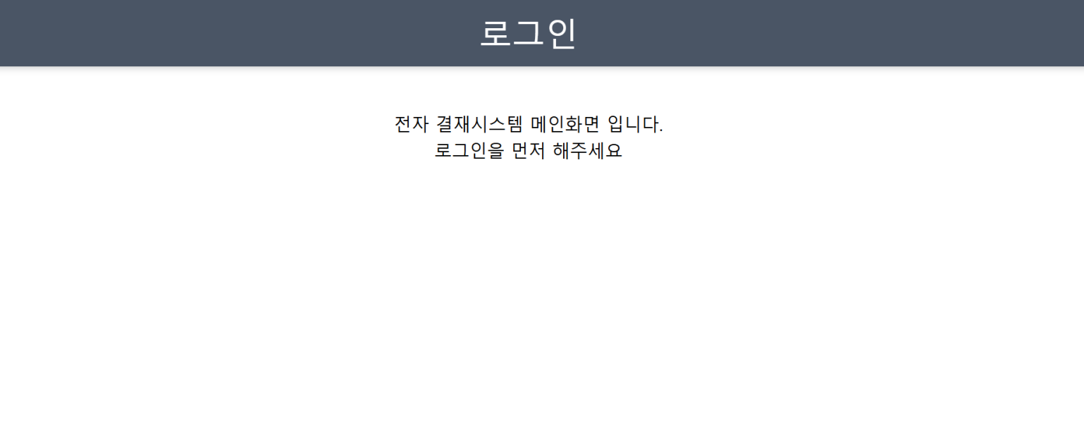
메인화면
1. 상단 카테고리
로그인만 보이도록
1

Slide 3
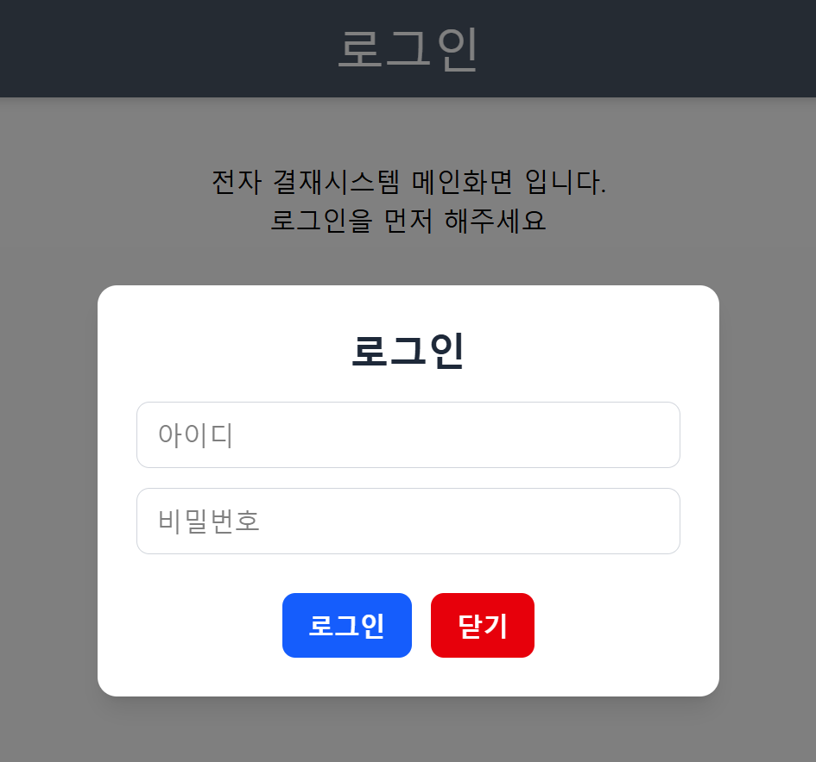
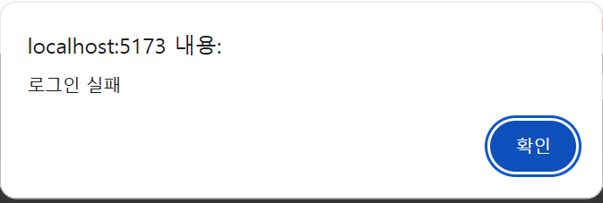
로그인 화면
1.아이디, 비밀번호
2.로그인 버튼 클릭
(성공 시 ->결재목록 이동)
(실패 시 -> 알림)
* 아이디, 비밀번호 중 하나라도 틀리면 실패
3.닫기 버튼 클릭
(모달창 닫기)
1
2
3

Slide 4
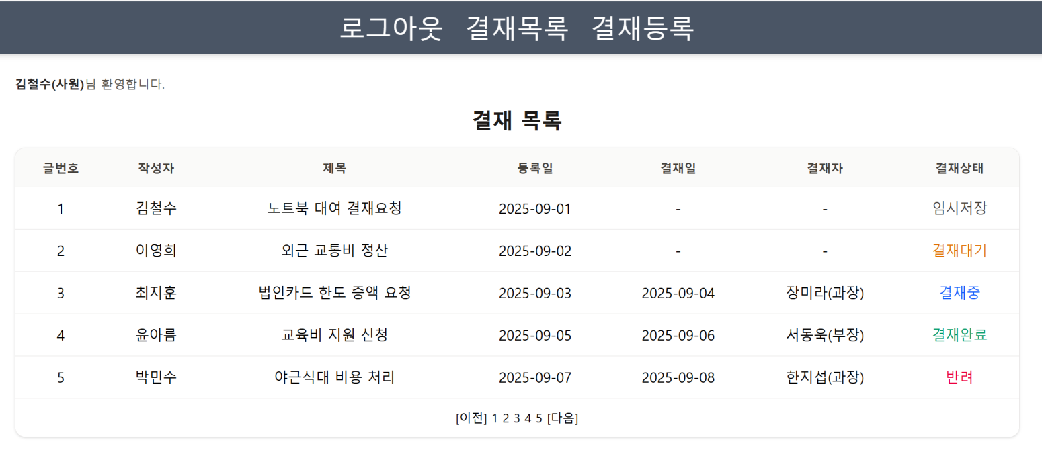
결재목록 화면 – 1(로그인 성공시)
1.로그인 후 카테고리 노출내용 변경
2.로그인된 직원 이름(직급) 노출
3.목록 클릭 시 -> 상세화면
4.결재등록 클릭 시 -> 등록화면
5.테이블 글번호와 상관 없이
글번호 순서대로
(sort = 최신순)
1
4
2
5
3

Slide 5
결재목록 화면 – 2(목록 노출 조건)
목록 조건
1.다른사람이 작성한 글 노출X
예)현재 김철수 로그인 이므로
1번글 이외에 다른 글은 보이지 않음
2. 문서의 등록 및 결재 상태에 따라 변경됨
1
2
select - 본인이 작성한것만 노출

Slide 6
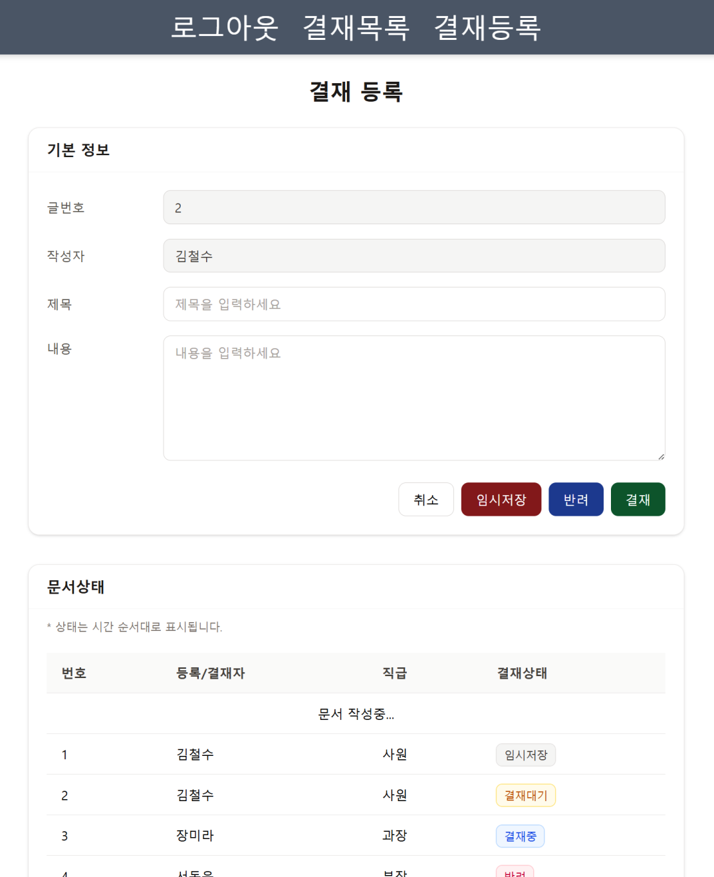
결재등록 화면 – 1(전체화면)
등록 클릭 시
전체화면

Slide 7
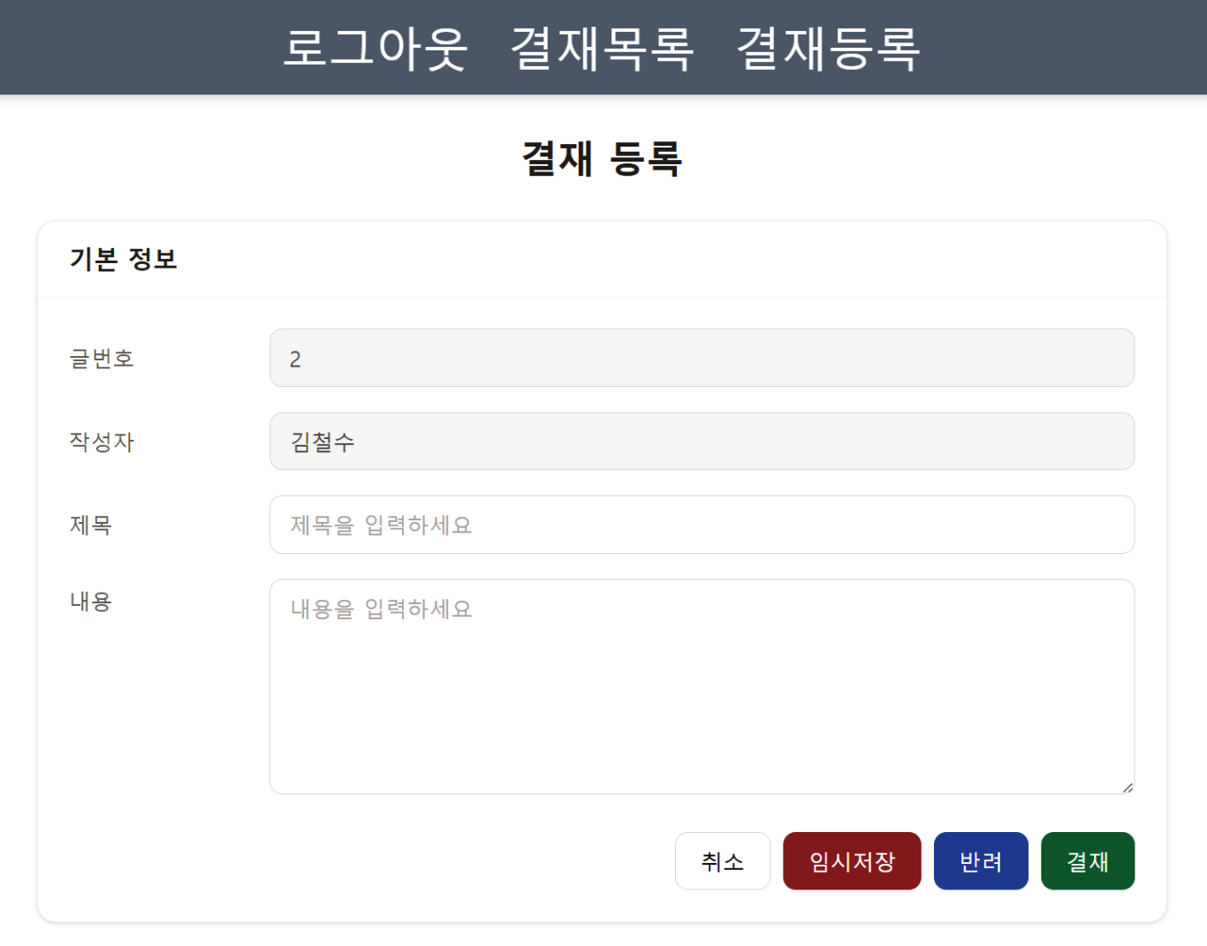
결재등록 화면 – 2(기본 정보)
* 글번호, 작성자 (수정 x)
1.글번호 : 자동노출
(전체 게시글 기준 번호 미리 가져오기)
*예) 현재 내가 1번을 등록했고, 전체 목록이 5번까지 등록되어 있다면 6 자동세팅
2. 로그인한 정보 기준으로 작성자 이름 자동세팅
3. 제목 및 내용 필수입력 체크
4.버튼제어
취소, 임시저장, 결재 버튼만 노출
모든버튼 클릭시 프로세스 처리 후 결재목록으로 이동
1
2
3
4

Slide 8
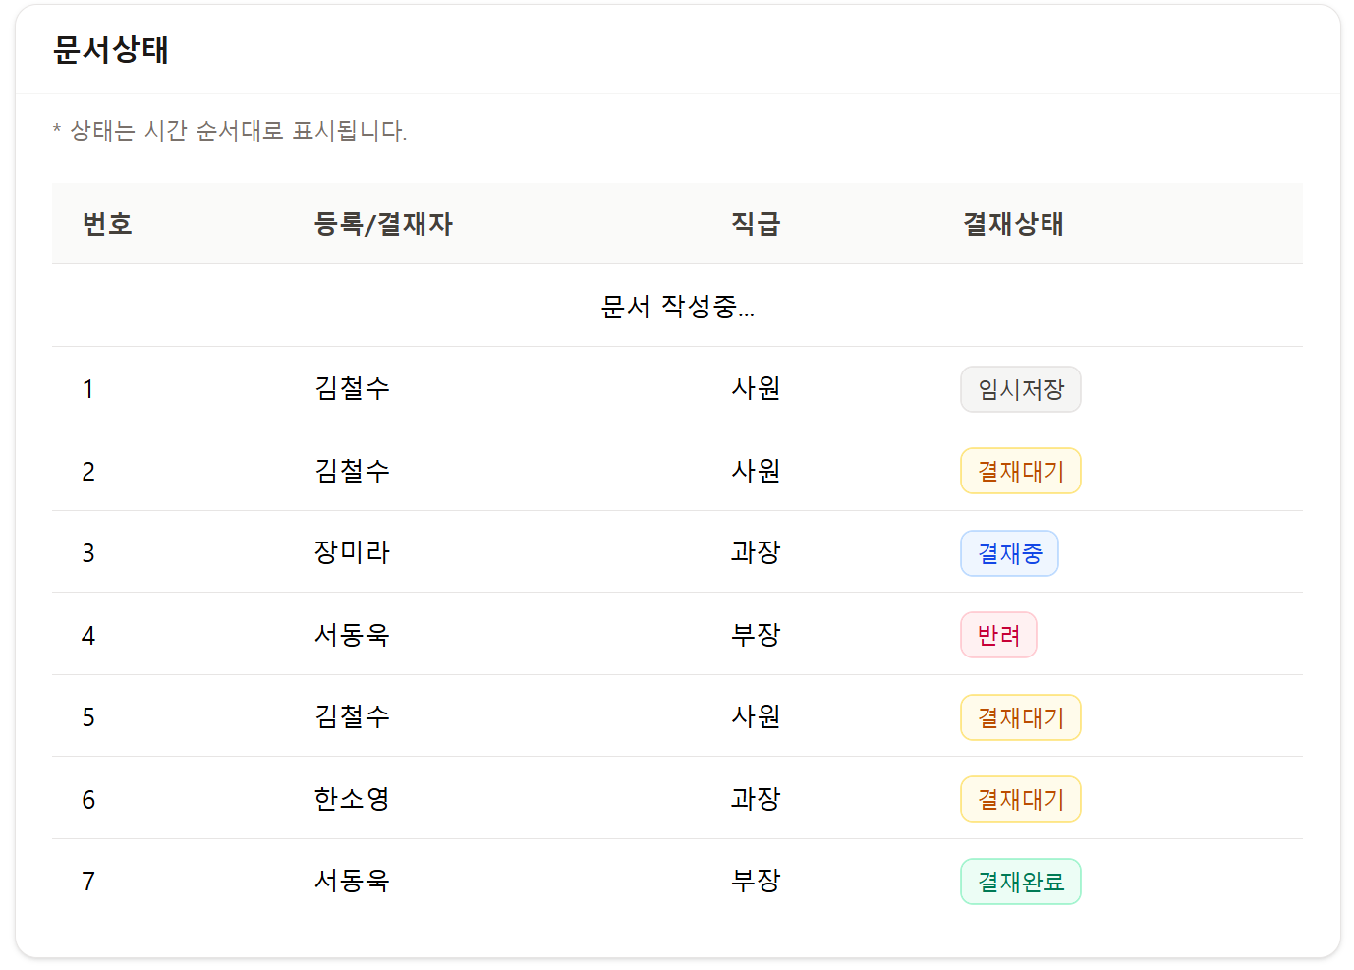
결재등록 화면 – 3(문서상태)
1.처음 문서작성시 문서 작성중.. 으로 노출
2.문서의 결재에 따라서 히스토리목록 출력
3.히스토리번호는 각 문서마다 1번부터 시작
1
3
2

Slide 9
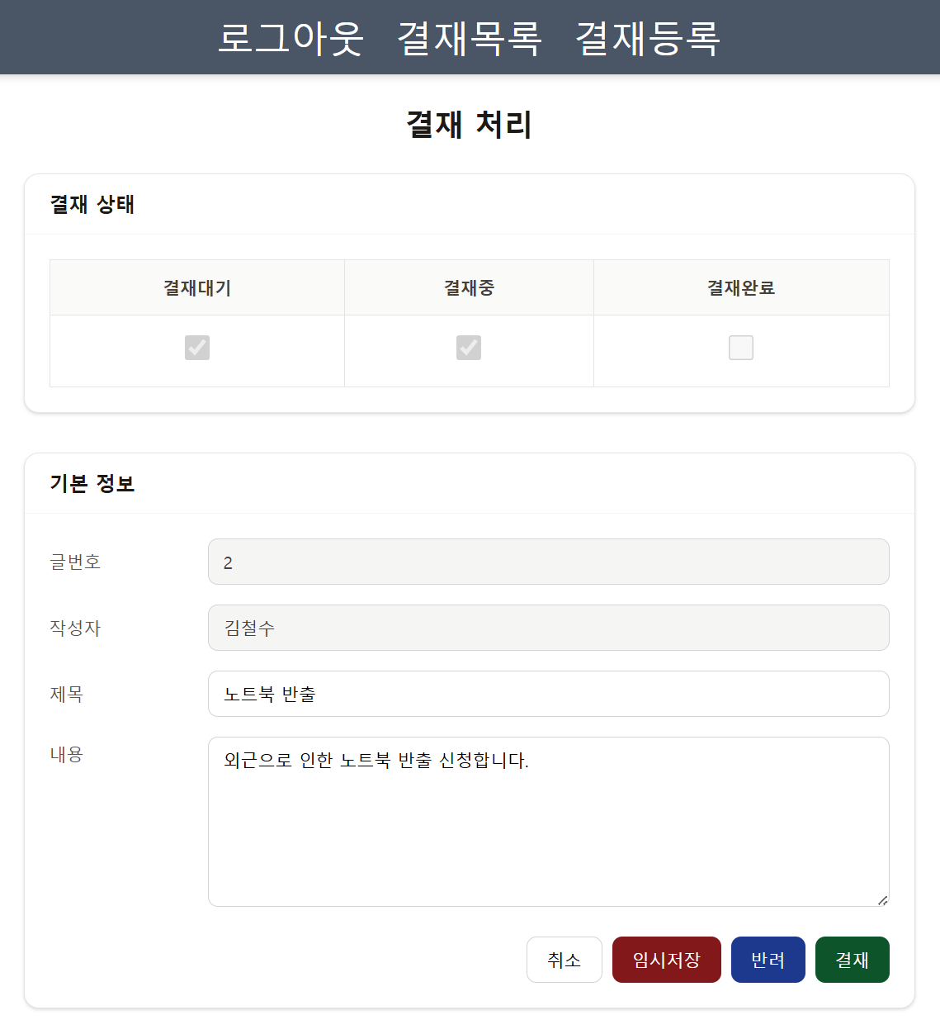
결재처리 화면
1.결재상태
현재 문서의 결재상태에 따라 checked 상태 결정
Checkbox는 기본 disabled
2.결재화면은 제목, 내용 수정불가 읽기만 가능
3.버튼제어
* 취소, 반려, 결재 버튼만 노출
모든버튼 클릭시 프로세스 처리 후 결재목록으로 이동
1
2
3

Slide 10
업무 적용
결재목록 조건
-모든 직급의 사용자는 글등록 가능
-한번 결재 올린 문서는 취소 불가능
-임시저장 : 글등록자 이외의 다른 사람은 볼 수 없음
-결재대기 : 사원 혹은 대리 급 사용자가 결재요청 시 상태
-결재중 : 결재대기인 문서를 과장급 사용자가 결재요청 시 상태
-결재완료 : 결재중인 문서를 부장급 사용자가 결재요청 시 상태
-반려 : 과장 혹은 부장이 반려 시킬 수 있고 반려된 문서는 다시 결재 요청할 수 있는 상태로 돌아감
사원 및 대리 : 내가 작성한 글 이외 다른 글은 노출X
과장 : 내가 작성한 글, 결재대기 올라온 문서, 내가 결재 처리한 문서만 노출
(**다른 과장이 처리한 문서(반려 혹은 결재중) 노출 X)
부장 : 내가 작성한 글, 결재중으로 올라온 문서, 결재완료된 모든 문서, 부장급에서 반려시킨 문서
(**다른 부장이 처리한 문서도 노출O)

